Slide 1
M2 Tema 2. Estadística descriptiva

Slide 2


Slide 3
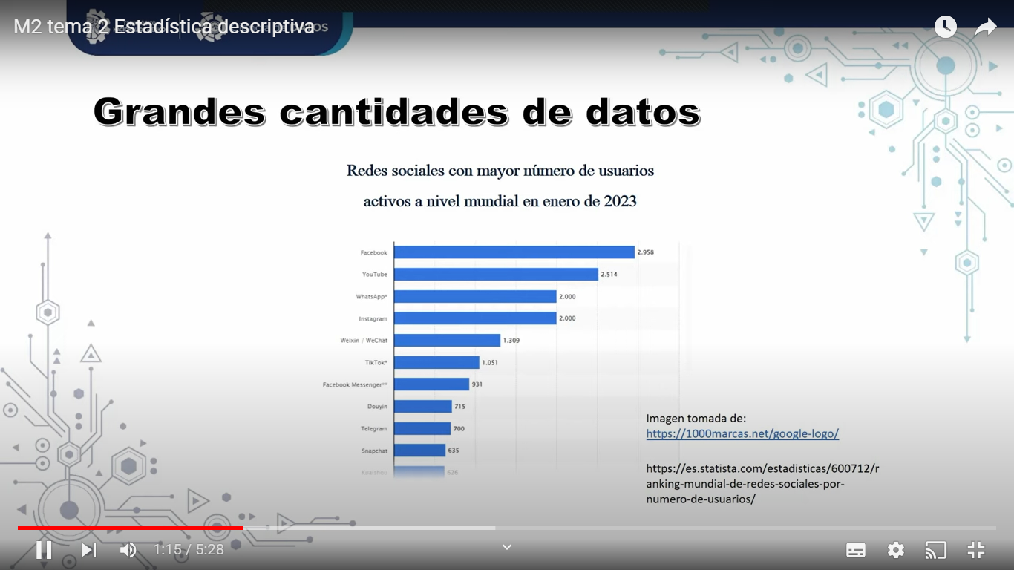

Slide 4


Slide 5


Slide 6
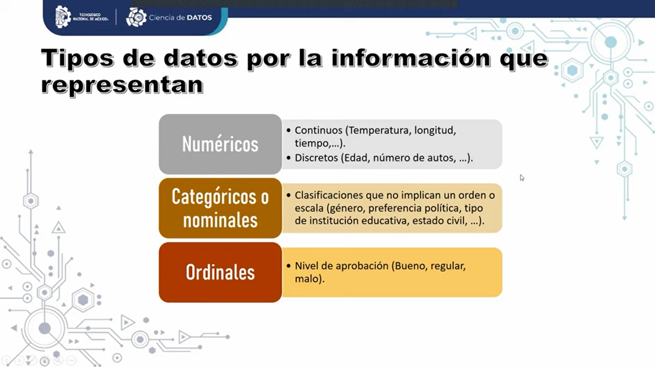

Slide 7
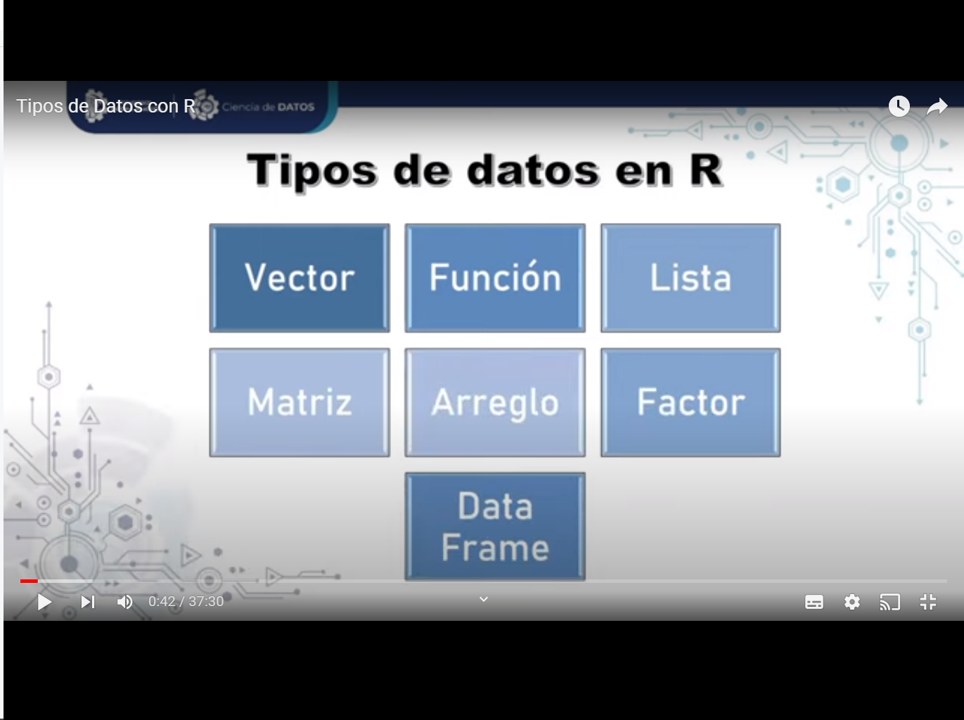

Slide 8
Vectores :Se puede construir un vector de tipo numérico, lógico o carácter. Ejemplos de vectores son:
c(1,5,3,2) > c(T,F,T,T,F) >c("barcelona","tarragona","lerida","gerona")
La letra c significa "concatenar", y de hecho es un acrónimo para dicha palabra. Vamos a crear y a concatenar dos vectores:
> x<-c(1,3,5) > y<-c(2,4,6) > c(x,y) [1] 1 3 5 2 4 6

Slide 9
Extracción de elementos de un vector
1. Especificar los índices de los elementos a extraer:
> x<-c(18,11,12,10,7,6,17) > x[c(1,3,6)] [1] 18 12 6
La orden anterior extrae los elementos 1, 3 y 6 del vector. Un número negativo precediendo al índice significa exclusión. Con el vector x creado anteriormente:
> x[-3] [1] 18 11 10 7 6 17 > x[-c(1,2)] [1] 12 10 7 6 17
2. Especificar una condición lógica. En el caso del vector x creado arriba:
> x>10 [1] TRUE TRUE TRUE FALSE FALSE FALSE TRUE > x[x>10] [1] 18 11 12 17
3. En el caso de un vector de variables, podemos utilizar los nombres de las variables para extraer los elementos:
> A<-1 > B<-3 > C<-5 > y<-c(A,B,C) > y [1] 1 3 5 > y[B] [1] 5
En el ejemplo precedente, creamos tres variables A, B y C con los valores 1, 3 y 5 respectivamente. A continuación creamos un vector y formado por dichas variables, y después extraemos el valor referenciado por la variable B.

Slide 10
Creación de patrones
Hay varias órdenes para crear vectores de modo automático: from:to, seq y rep.
> 1:5 [1] 1 2 3 4 5
Genera números enteros entre 1 y 5.
> seq(1,6) [1] 1 2 3 4 5 6 > seq(1,6,by=0.5) [1] 1.0 1.5 2.0 2.5 3.0 3.5 4.0 4.5 5.0 5.5 6.0 > seq(1,6,length=10) [1] 1.000000 1.555556 2.111111 2.666667 3.222222 3.777778 4.333333 4.888889 [9] 5.444444 6.000000
Hemos generado números entre 1 y 6 en los tres casos. En el segundo se va sumando al número anterior 0.5 hasta que se llega a 6. En el tercer caso hemos ordenado generar una secuencia de 10 números entre 1 y 6.
> rep(1,5) [1] 1 1 1 1 1 > rep(c(1,2),5) [1] 1 2 1 2 1 2 1 2 1 2 > rep(1:4,2) [1] 1 2 3 4 1 2 3 4 > rep(1:3,c(1,4,5)) [1] 1 2 2 2 2 3 3 3 3 3

Slide 11
Valores faltantes
El símbolo de valor faltante es NA (significa Not Available). Cualquier operación aritmética que involucre a un NA da por resultado un NA. Esto se aplica también a los operadores lógicos tales como <, <=, >, >=, = =, != (= = es para comprobar si dos objetos son iguales, y != comprueba si dos objetos son distintos). Veamos algunos ejemplos:
> x<-c(1,2,3,NA,4,5) > x [1] 1 2 3 NA 4 5 > is.na(x) [1] FALSE FALSE FALSE TRUE FALSE FALSE > x[x>2] [1] 3 NA 4 5 > x*2 [1] 2 4 6 NA 8 10
is.na(x) pregunta qué elementos de x son faltantes. Sólo da valor cierto para el cuarto. La siguiente orden pregunta qué valores de x superan a 2. La última multiplica cada elemento de x por 2.
> x [1] 1 2 3 NA 4 5 > x<-x[!is.na(x)] > x [1] 1 2 3 4 5
En el párrafo precedente vemos que x contiene un valor faltante. La siguiente instrucción selecciona los valores de x no faltantes y asigna el resultado al mismo vector x. De esta manera eliminamos los valores faltantes del vector x.

Slide 12
Factores
Un factor es un vector que se usa para especificar una clasificación discreta de los componentes de otros vectores de la misma longitud.
Supongamos que tenemos un vector con la población de origen de 15 estudiantes, y que este vector se ha creado así:
>estudiantes.origen<-c("getafe","mostoles","madrid","madrid","mostoles", "leganes","getafe","leganes","madrid","mostoles","parla","alcorcon","mostoles", "getafe","leganes") > estudiantes.origen [1] "getafe" "mostoles" "madrid" "madrid" "mostoles" "leganes" [7] "getafe" "leganes" "madrid" "mostoles" "parla" "alcorcon" [13] "mostoles" "getafe" "leganes" > length(estudiantes.origen) [1] 15
En la primera orden se crea el vector que contiene las 15 poblaciones de origen de los estudiantes. En la segunda orden se muestran dichos orígenes. En la tercera se pregunta la longitud de dicho vector.
Ahora creamos una variable de tipo factor, a partir de la existente:
> festudiantes<-as.factor(estudiantes.origen) > festudiantes [1] getafe mostoles madrid madrid mostoles leganes getafe leganes [9] madrid mostoles parla alcorcon mostoles getafe leganes Levels: alcorcon getafe leganes madrid mostoles parla > levels(festudiantes) [1] "alcorcon" "getafe" "leganes" "madrid" "mostoles" "parla" > summary(festudiantes) alcorcon getafe leganes madrid mostoles parla 1 3 3 3 4 1
Al pedir un sumario de la variable de tipo factor 'festudiantes', el resultado es una tabla que nos muestra los niveles del factor (las poblaciones de origen), junto con el número de estudiantes correspondiente a tales niveles.

Slide 13
Supongamos ahora que disponemos de las estaturas de cada uno de los estudiantes del ejemplo anterior:
> estudiantes.estaturas <- c(1.83, 1.71, 1.79, 1.64, 1.74, 1.81, 1.62, 1.84, 1.68, 1.81, 1.82, 1.74, 1.84, 1.61, 1.84) > estudiantes.estaturas [1] 1.83 1.71 1.79 1.64 1.74 1.81 1.62 1.84 1.68 1.81 1.82 1.74 1.84 1.61 1.84
Vamos a calcular ahora la estatura promedio de los estudiantes de cada población a partir de la muestra de la que disponemos:
> tapply(estudiantes.estaturas,festudiantes,mean) alcorcon getafe leganes madrid mostoles parla 1.740000 1.686667 1.830000 1.703333 1.775000 1.820000
La función tapply() se utiliza para aplicar una función, en este caso mean() para cada grupo de componentes del primer argumento, definidos por los niveles de la segunda componente, en este caso, festudiantes.

Slide 14
Factores ordenados
Son factores cuyos niveles guardan un determinado orden. Para crear un factor ordenado o para transformar un factor en ordenado se usa la función ordered().
Supongamos que tenemos un vector con el nivel de inglés de 10 estudiantes:
> nivel.ingles<-c("medio", "medio", "bajo", "medio", "bajo", "medio", "alto", "alto", "bajo", "bajo" ) > nivel.ingles [1] "medio" "medio" "bajo" "medio" "bajo" "medio" "alto" "alto" "bajo" [10] "bajo"
Ahora creamos un factor ordenado con el nivel de inglés de los estudiantes:
> fnivel.ingles<-ordered(nivel.ingles,levels=c("bajo","medio","alto")) > fnivel.ingles [1] medio medio bajo medio bajo medio alto alto bajo bajo Levels: bajo < medio < alto
Si ahora queremos saber qué estudiantes tienen un nivel de inglés por debajo de "medio":
> fnivel.ingles<"medio" [1] FALSE FALSE TRUE FALSE TRUE FALSE TRUE TRUE TRUE TRUE

Slide 15
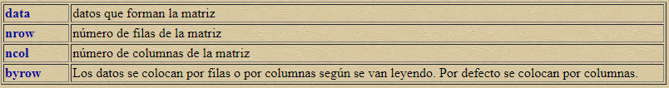
Matrices y arrays
Una matriz en R es un conjunto de objetos indizados por filas y columnas. Un array en R es lo mismo, salvo que puede tener más de dos dimensiones.
La sintaxis general de la orden para crear una matriz es la siguiente:
matrix(data, nrow, ncol, byrow=F)

Slide 16
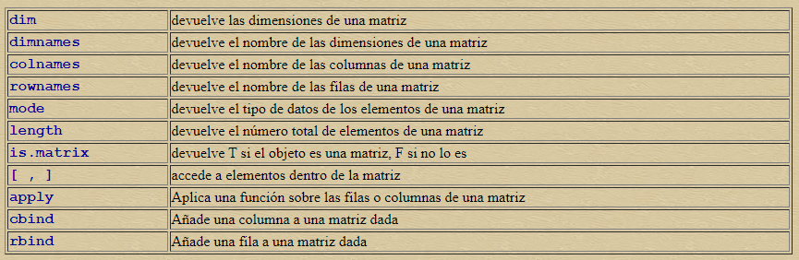
Algunas funciones sobre matrices
Asignando nombre a las filas y columnas de las matrices las funciones
dimnames(Mx)<-list(c(),c())
colnames(mx) y rownames(Mx)

Slide 17
Arrays
Un array es la generalización de una matriz de dos dimensiones al caso multidimensional. Su definición generales de la forma:
array(datos, dimensiones)
Los comandos para manejar arrays son similares a los que manejan matrices.
> array(1:12,c(2,3,2))
Vamos a crear un array con la edad media, el peso medio y la estatura media para hombres y mujeres de dos poblaciones: Villarriba y Villabajo:
> x<-array(c(45,46,65,55,170,167,48,49,68,56,169,165),c(2,3,2)) > dimnames(x)<-list(c("hombres","mujeres"),c("edad","peso","altura"), c("villarriba","villabajo")) > x

Slide 18
dimnames(x) # Nombre de las dimensiones del array [1] "hombres" "mujeres" [2] "edad" "peso" "altura“ [3] "villarriba" "villabajo"
x[,,"villarriba"] # Datos para la población "Villarriba" edad peso altura hombres 45 65 170 mujeres 46 55 167
x["hombres",,] # Datos de todos los hombres villarriba villabajo edad 45 48 peso 65 68 altura 170 169
apply(x,2,mean) # Media de la variable edad para toda la edad peso altura población: (45+46+48+49)/4 = 47, y lo 47.00 61.00 167.75 mismo para las variables peso y altura

Slide 19
Listas
Las listas sirven para concatenar objetos donde cada uno puede tener una estructura distinta. Esto no ocurre, en los arrays (todos los elementos deben ser del mismo tipo).
Una lista tiene una serie de componentes, a los que deberemos asignar un nombre.
> familia<-list(padre="juan",madre="maria",numero.hijos=3, nombre.hijos=c("luis","carlos","eva"),edades.hijos=c(7,5,3),ciudad="lugo") > familia $padre [1] "juan" $madre [1] "maria" $numero.hijos [1] 3 $nombre.hijos [1] "luis" "carlos" "eva" $edades.hijos [1] 7 5 3 $ciudad [1] "lugo"

Slide 20
Data Frames
Los data frames son una estructura de datos que generaliza a las matrices, en el sentido en que las columnas pueden ser de diferente tipo entre sí. Sin embargo, todos los elementos de una misma columna deben ser del mismo tipo. Al igual que las filas y columnas de una matriz, todos los elementos de un data frame deben ser de la misma longitud. De este modo, pueden usarse funciones tales como dimnames, dim, nrow sobre un data frame como si se tratara de una matriz. Los datos de un data frame pueden ser accedidos como elementos de una matriz o de una lista.

Slide 21
datos<-matrix(c(20,65,174,22,70,180,19,68,170),nrow=3,byrow=T)
dimnames(datos)<-list(c("paco","pepe","kiko"),c("edad","peso","altura"))
print(datos)provincia<-c("madrid","malaga","murcia")
provincia<-c("madrid","malaga","murcia")
datos2<-cbind(datos,provincia)
print(datos2)
mode(datos)
mode(datos2)
# Los datos han sido convertidos a carácter# usando data.frame ya podemos realizar operaiones
datos2<-data.frame(datos,provincia)
mode(datos2) #datos son numéricos
print(apply(datos2[,1:3],2,mean))
print(mean(datos2[,"edad"]))
print("cambio peso matriz")
print(datos2[,1])
# Acceso en modo matriz
print("cambio")
print(datos2[,"edad"]) # Acceso en modo matriz
print("cambio")
print(datos2$edad) # Acceso en modo lista
print(datos2[,"edad"])
# De este modo se puede acceder
attach(datos2) # Permite acceder a los nombres de datos2 directamente
print(c("edades: ",edad))
detach(datos2) # Anula el acceso directo
edad # Ya no se reconoce la variable directamente
Notes:
https://halweb.uc3m.es/esp/Personal/personas/jmmarin/esp/ManualR/intro_estructurasdedatos.html#intro_estructuras_vectores

Slide 23


Slide 24
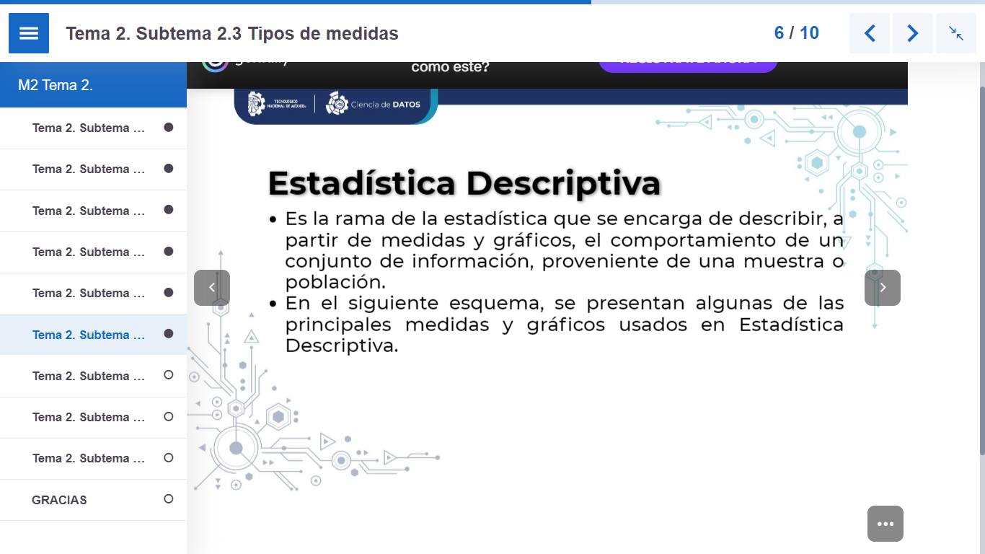

Slide 25
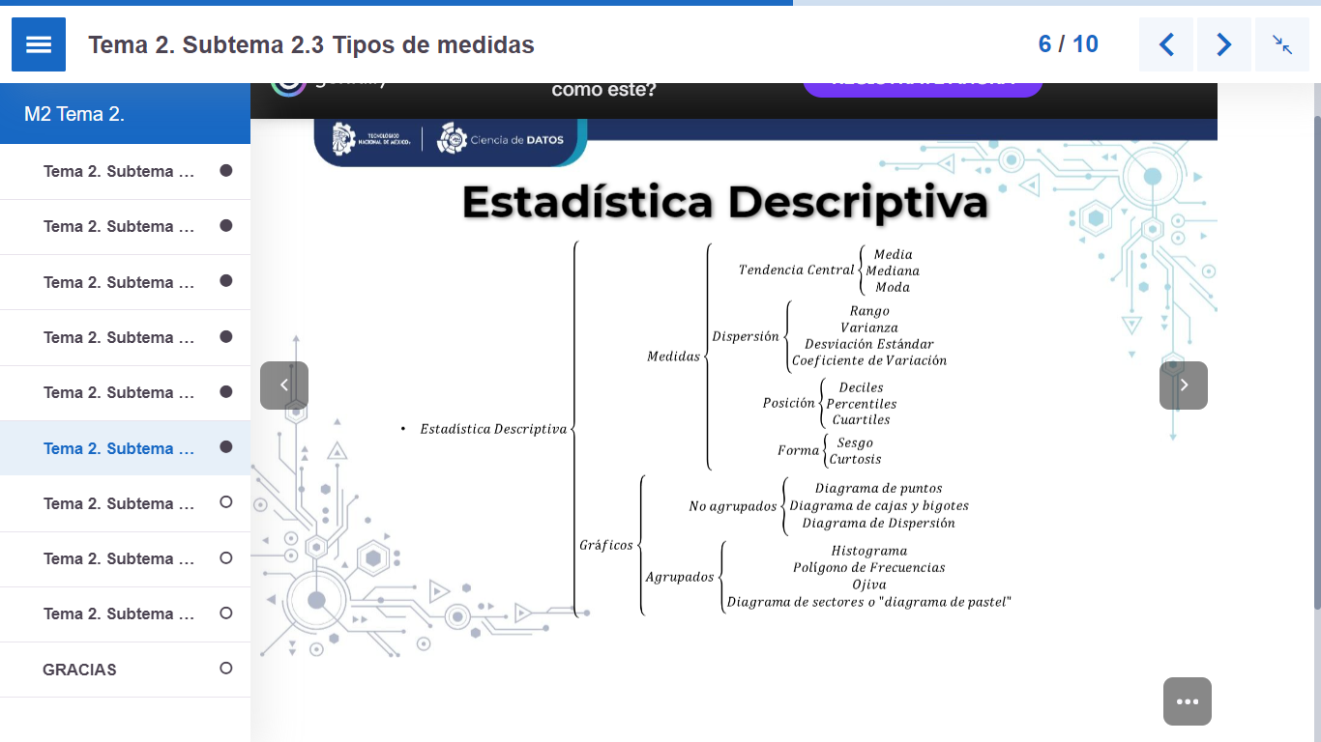

Slide 26
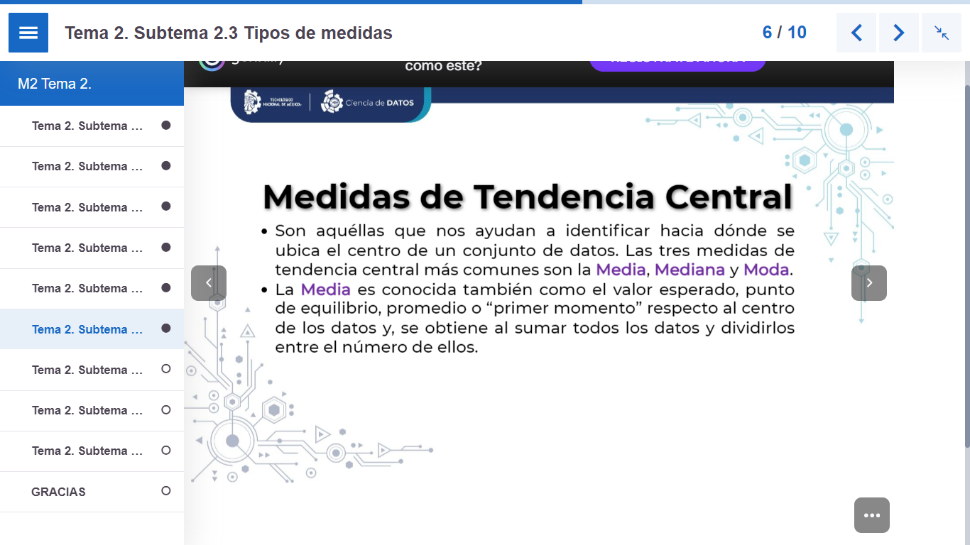

Slide 27
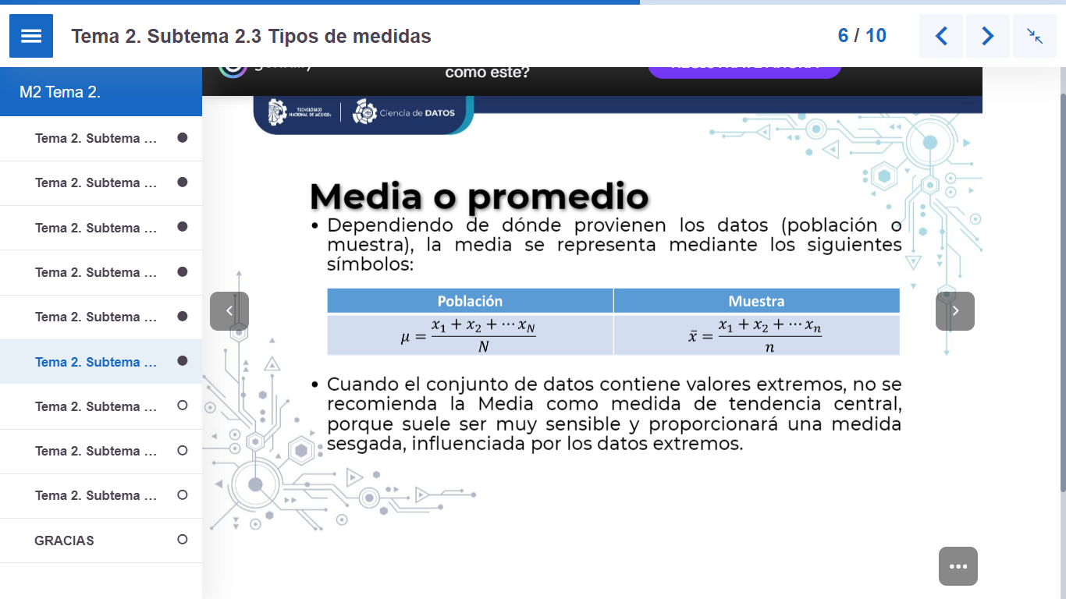

Slide 28
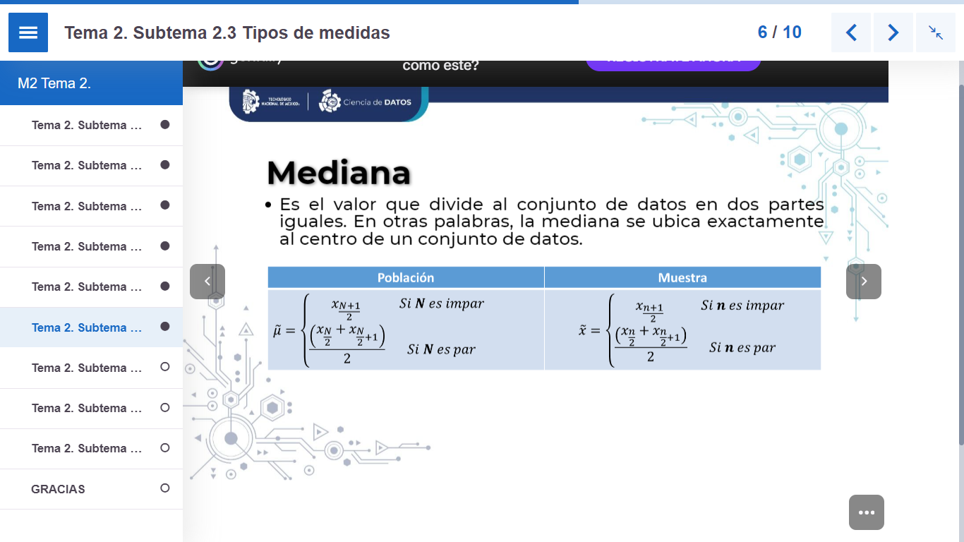

Slide 29
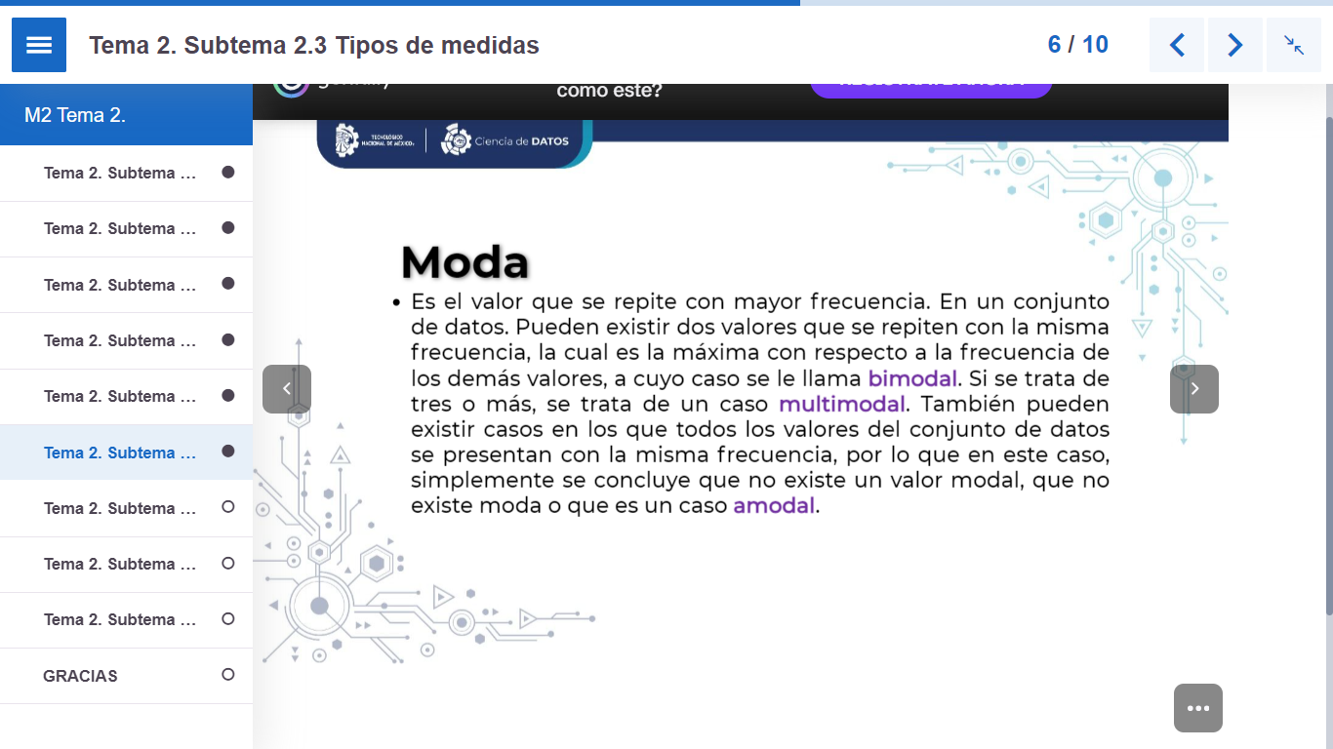

Slide 30
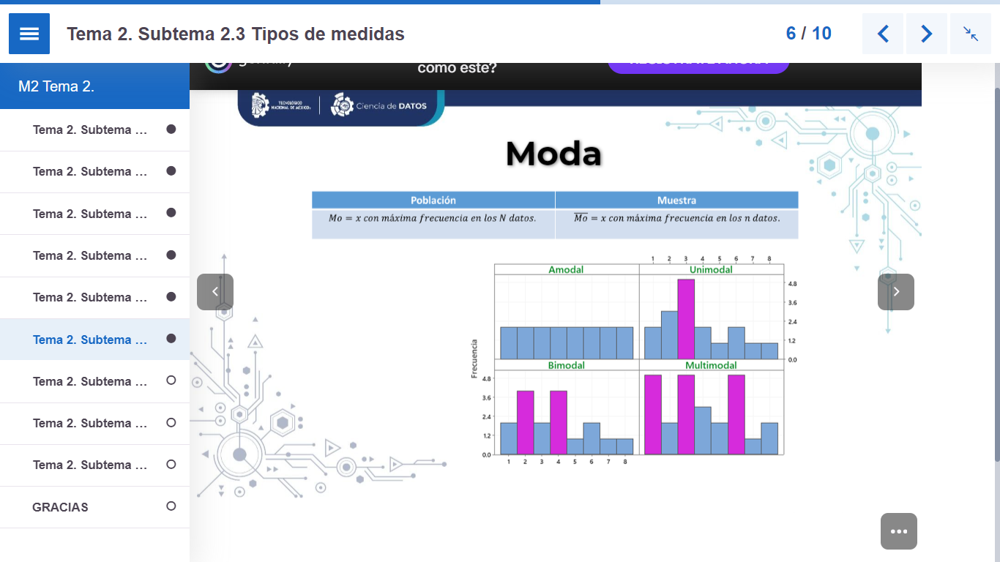

Slide 31
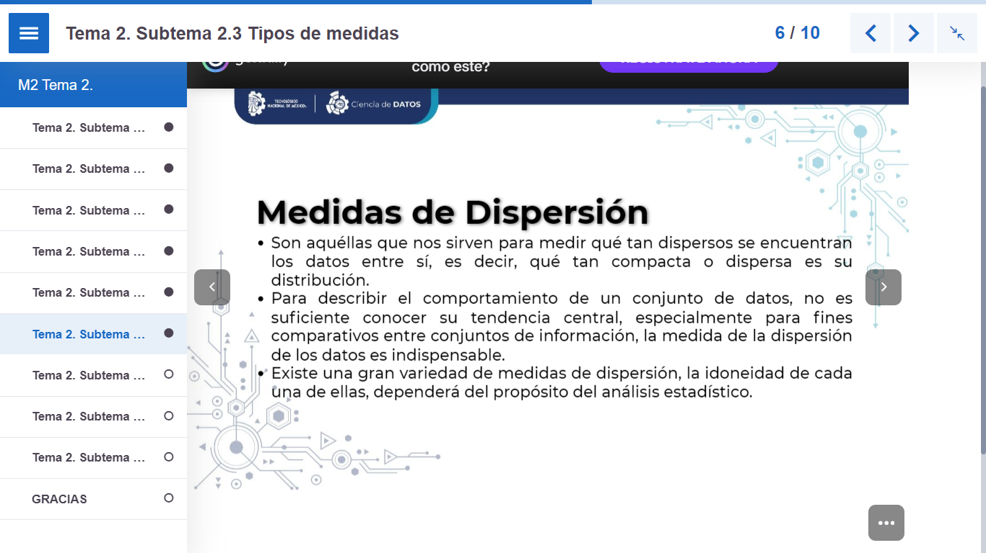

Slide 32
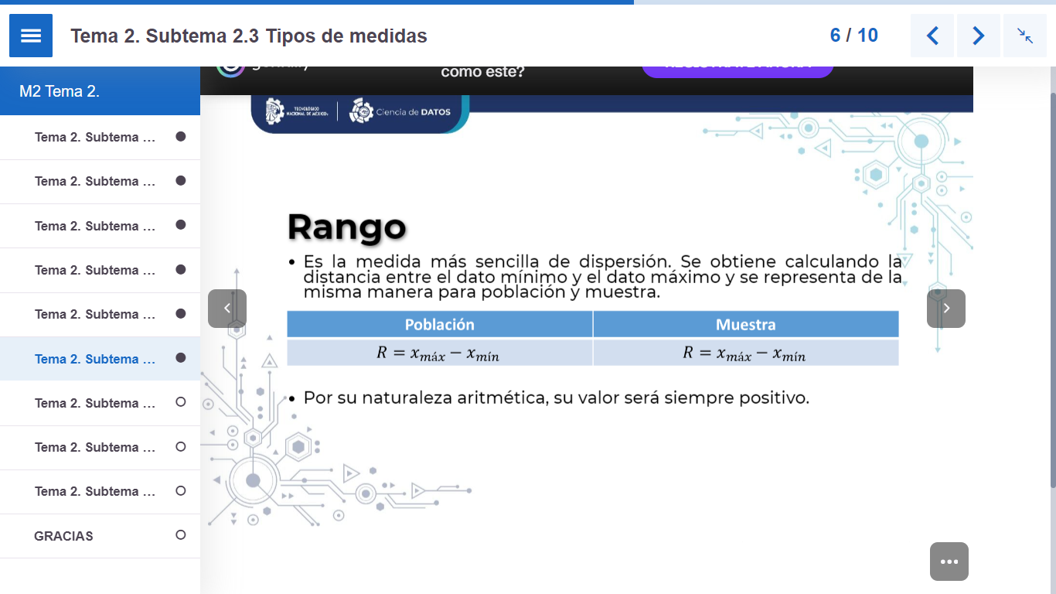

Slide 33
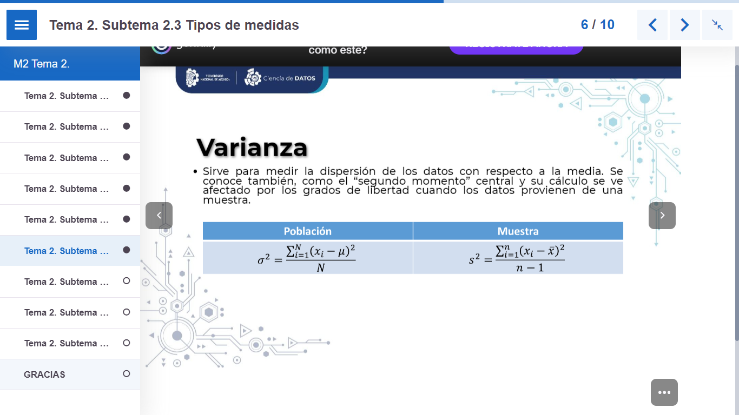

Slide 34
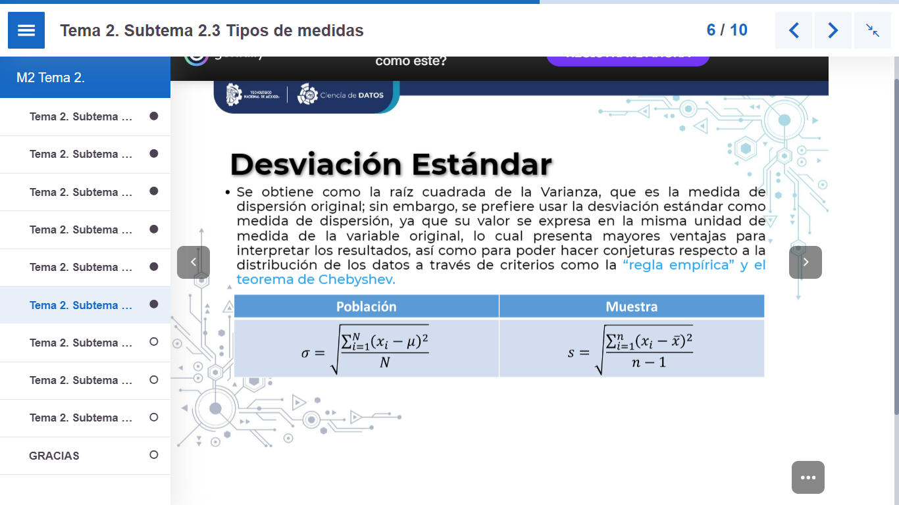

Slide 35
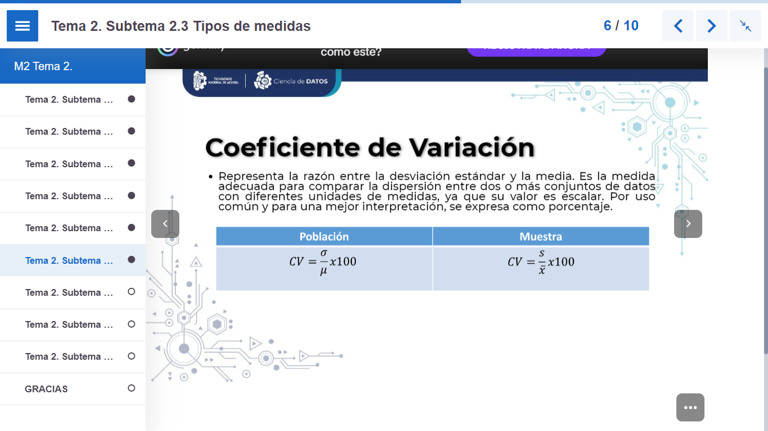

Slide 36
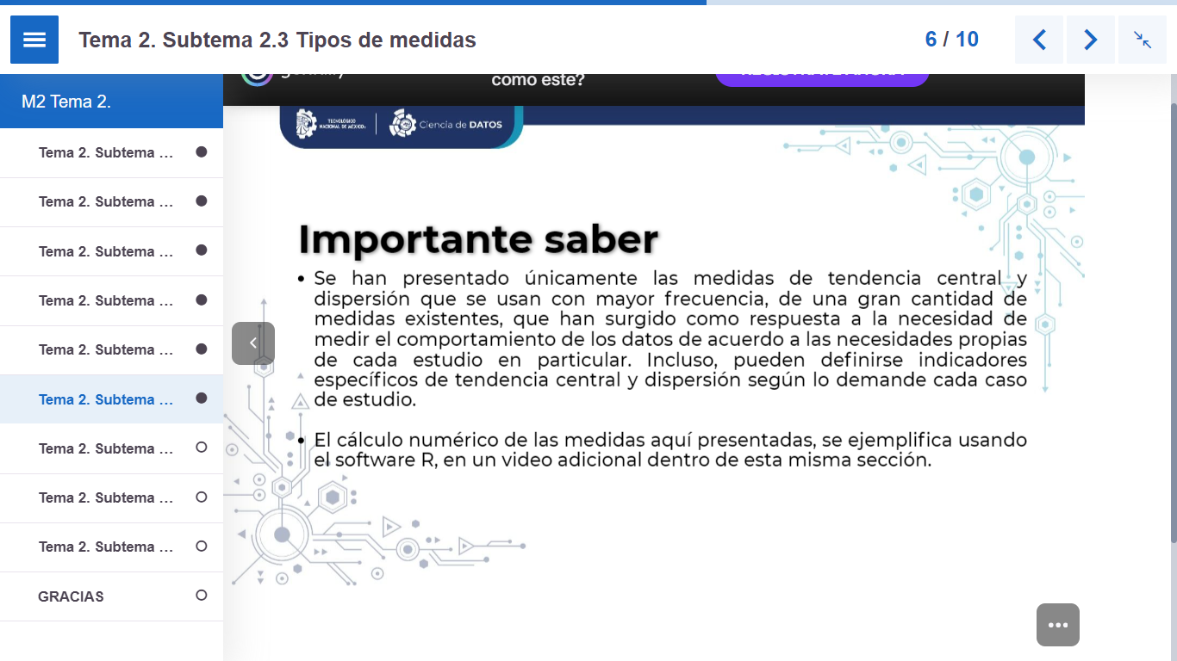

Slide 37


Slide 38
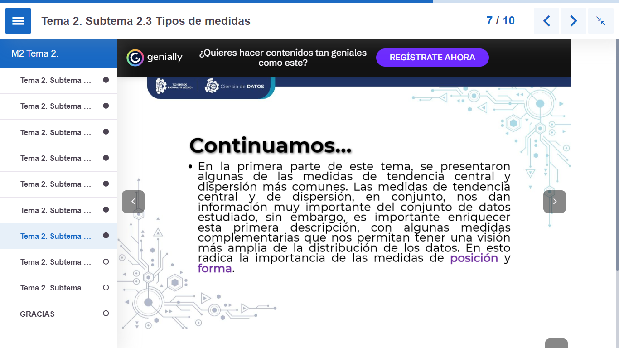

Slide 39
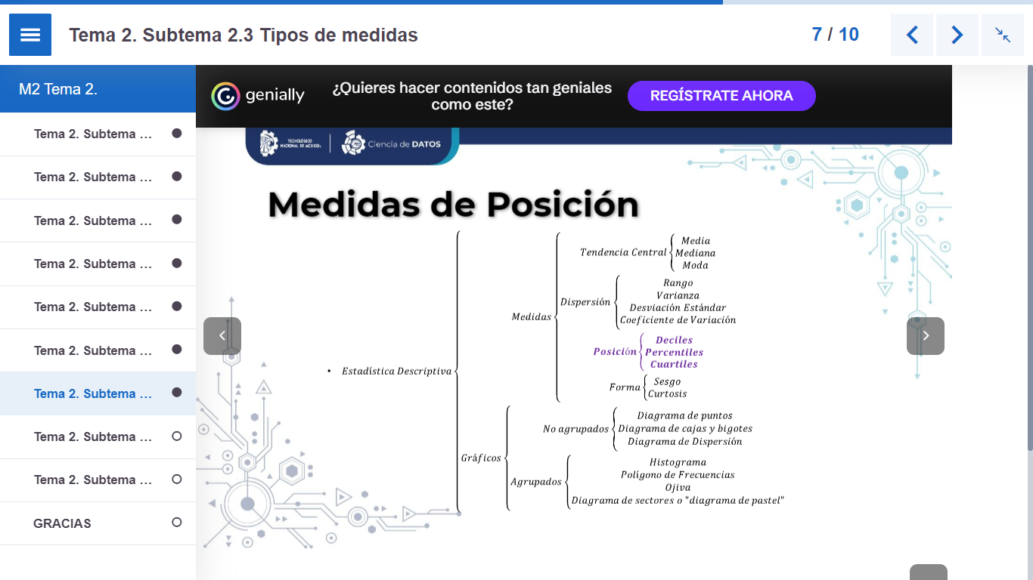

Slide 40
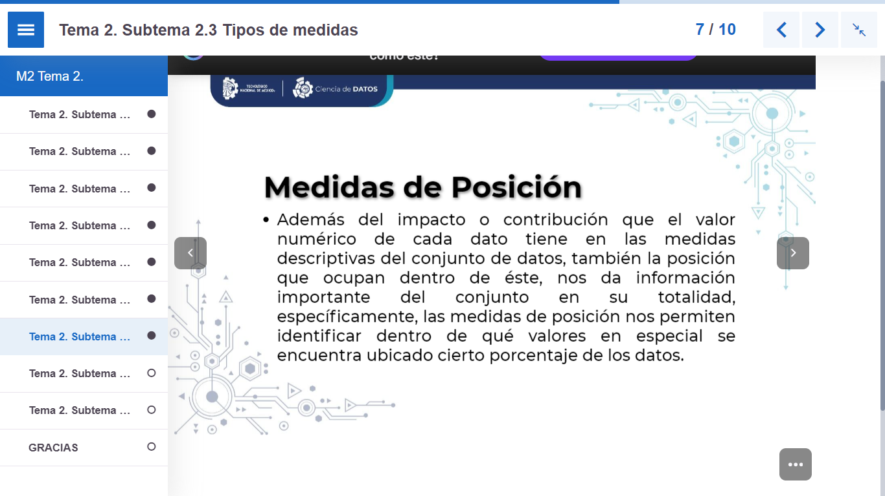

Slide 41
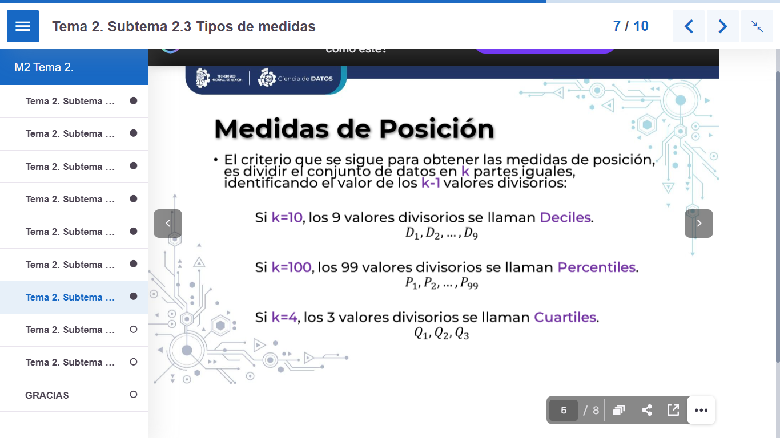

Slide 42
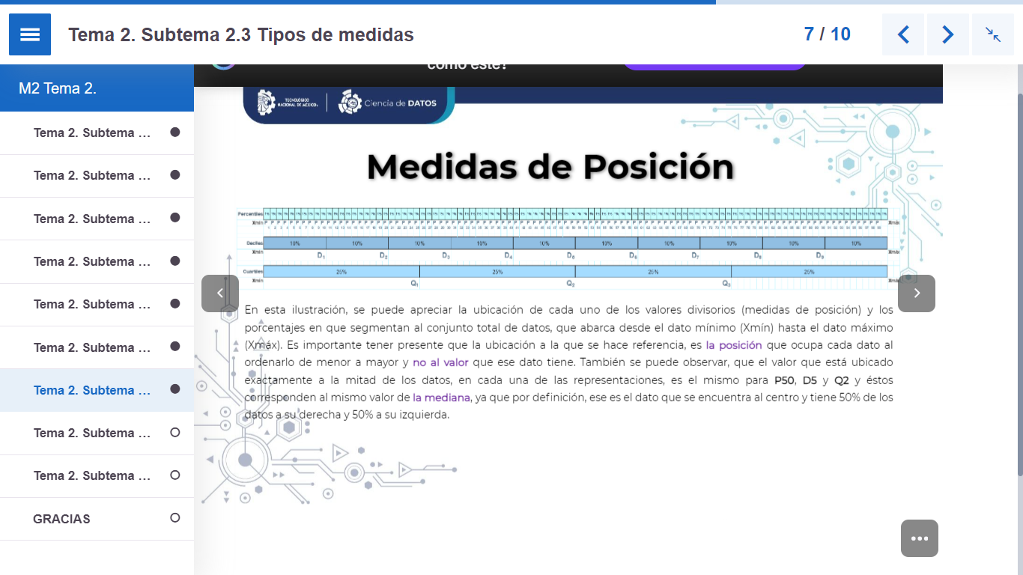

Slide 43
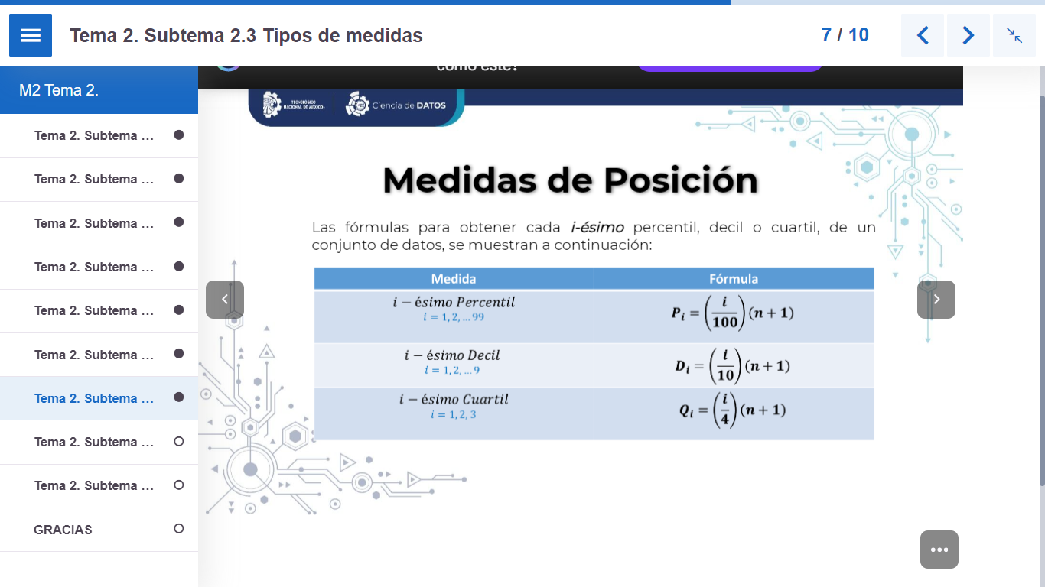

Slide 44


Slide 45


Slide 46
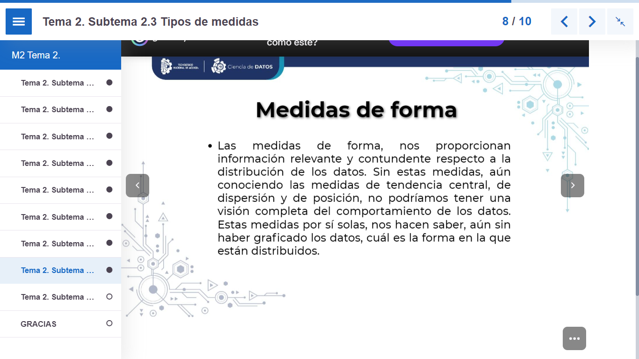

Slide 47
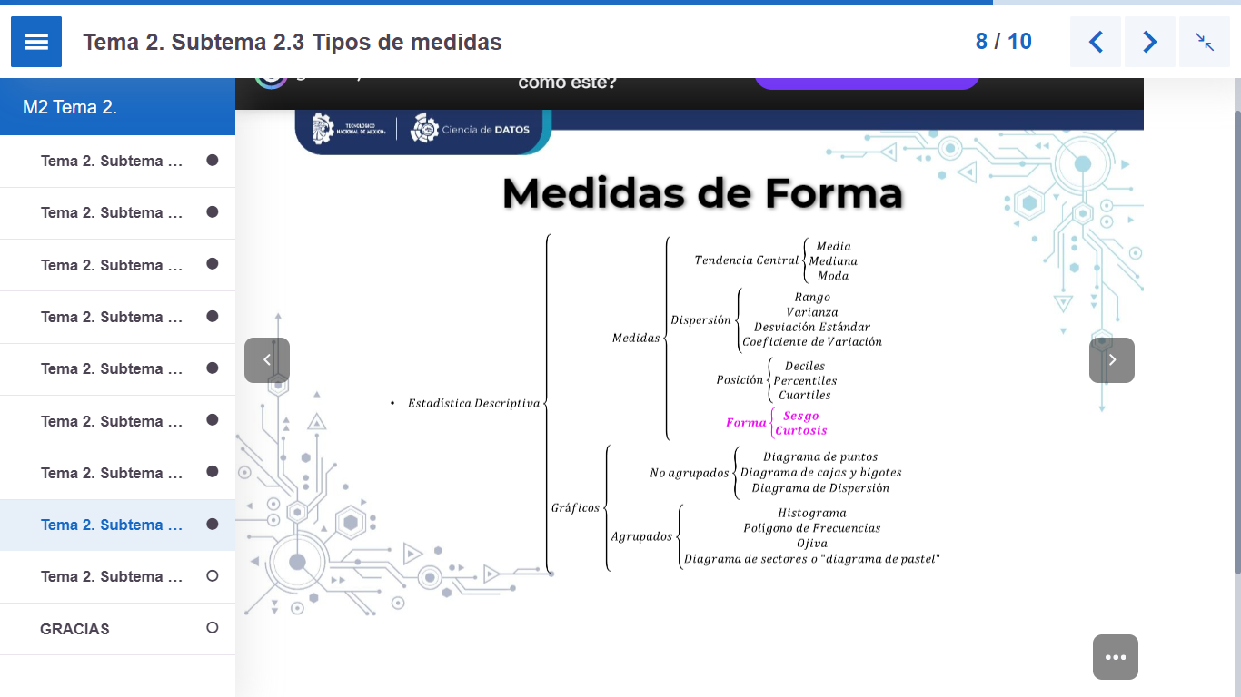

Slide 48
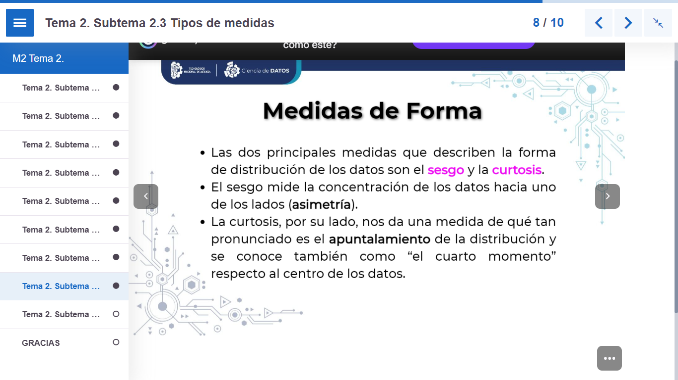

Slide 49
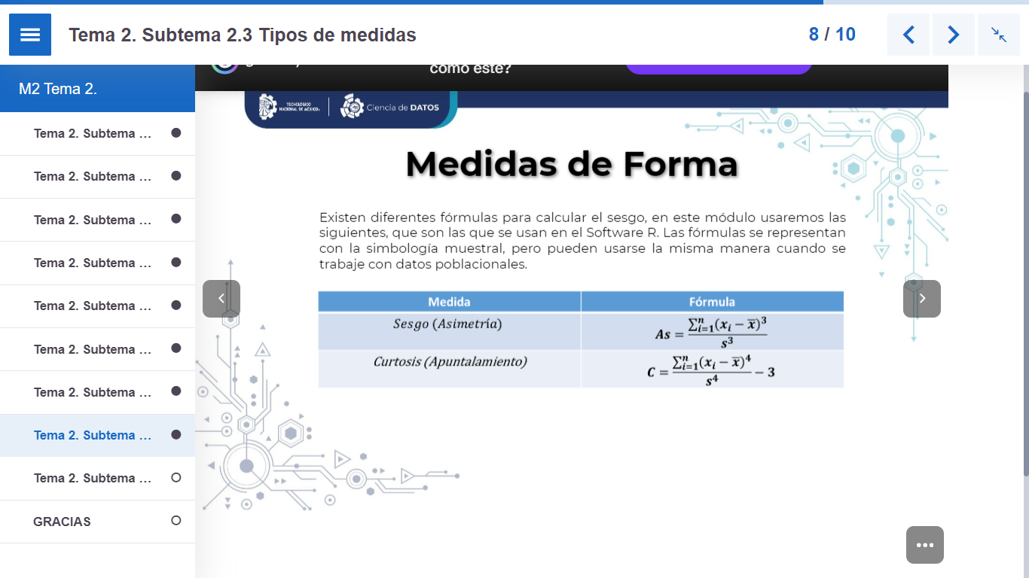

Slide 50
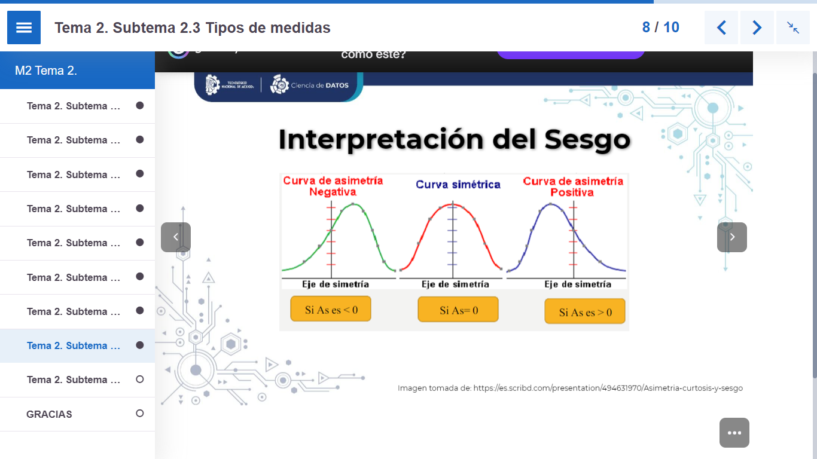

Slide 51
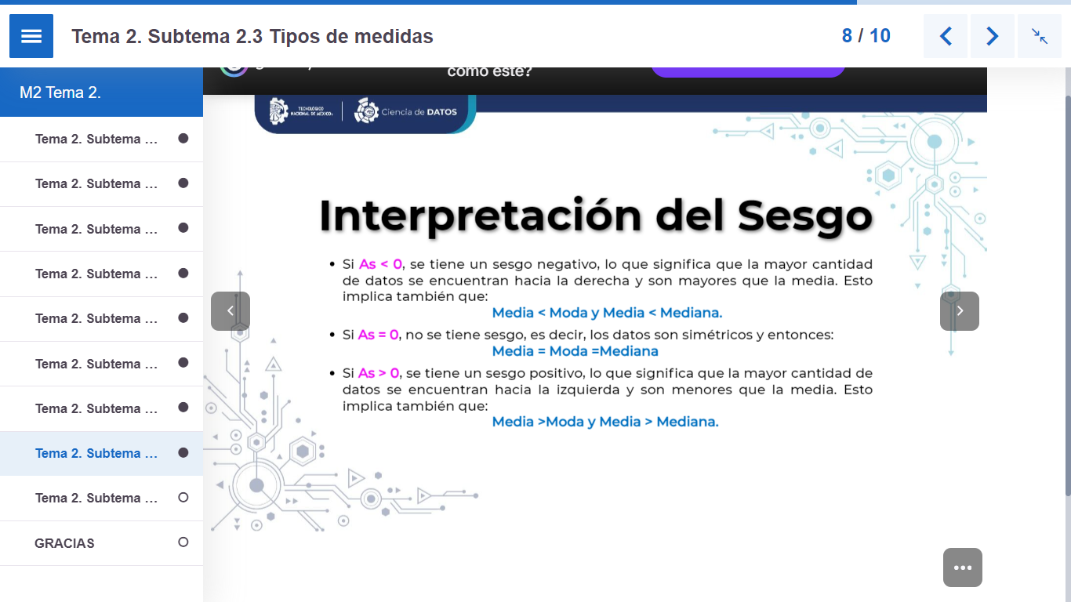

Slide 52
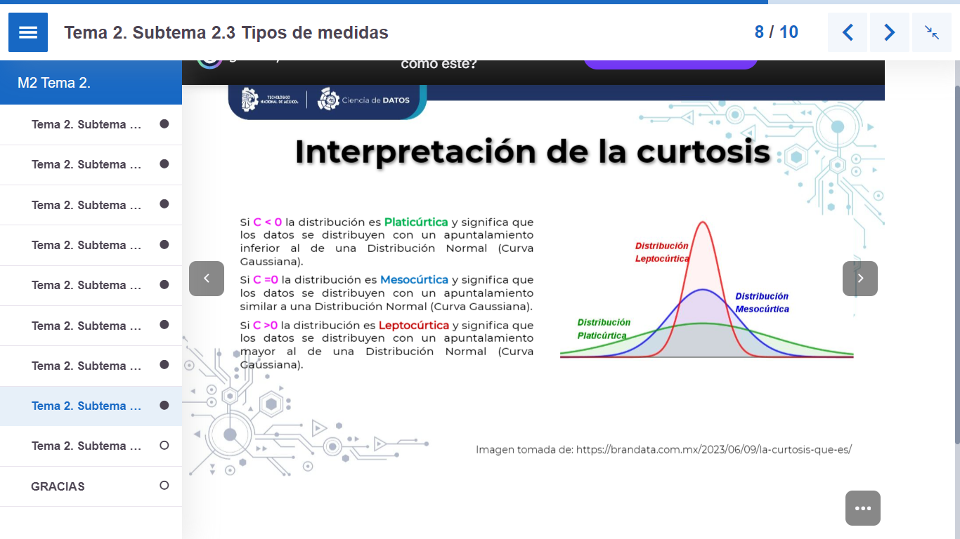

Slide 53


